Slide 1

الرِّياضِيّات
الصَّفُّ الثاني

Slide 2

فَريقُ الْعَمَل
المعلمة :شفاء عوينة ..مدرسة ذكور العرقوب الأساسية
المعلمة : أحلام خالد .. مدرسة حيفا الأساسية المختلطة
المعلمة : باسمة شوشة .. مدرسة بنات تل الربيع الأساسية
بإشراف الأستاذ عصام عبيد الله

Slide 3

نشاط كاشف
تدريب الكتاب
فيديو
عنوان الدرس
عنوان الدرس
لعبة تفاعلية
المهام
العرض
الهدف

Slide 4

عِنْوانُ الدَّرْس
مفهوم القسمة

Slide 5
الهَــــدَف
1)أن تتعرف الطالبة إلى مفهوم القسمة
2)أن تتعرف الطالبة إلى عناصر جملة القسمة

Slide 6
نَشاط كاشف
رجــــوع

Slide 7



هيا نضع ناتج ضرب كل عبارة في الصحن :
8
12
20
6

Slide 8
الْعَرْض
رجــــوع

Slide 9
هَيّا نٌشاهِدُ مَعاً
رجــــوع

Slide 10
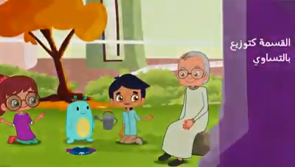


إدراج فيديو أو اغنية

Slide 11





8
4
2

Slide 12
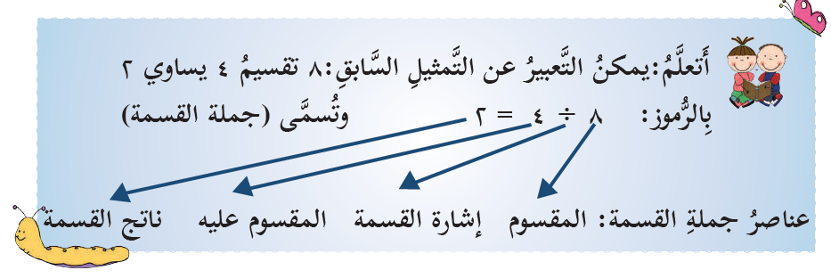

Slide 13




Slide 14


4
4
2
3
5

Slide 15
تَدْريباتُ الْكِتاب
رجــــوع

Slide 16

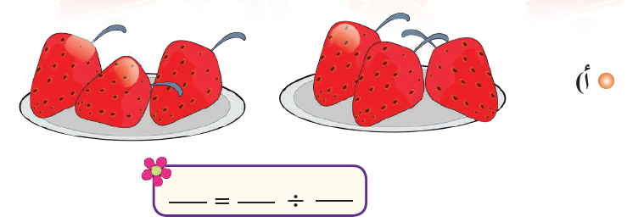

تَدْريبُ الْكِتاب
3
2
6
4
3
12

Slide 17


تَدْريبُ الْكِتاب

Slide 18

تَدْريبُ الْكِتاب

Slide 19

تَدْريبُ الْكِتاب
أسابيع
٥
٢٥
٥

Slide 20
هَيّا نَلْعَب
رجــــوع

Slide 21



هيّا نَلْعَب

Slide 22
الْمَهامُ
رجــــوع

Slide 23
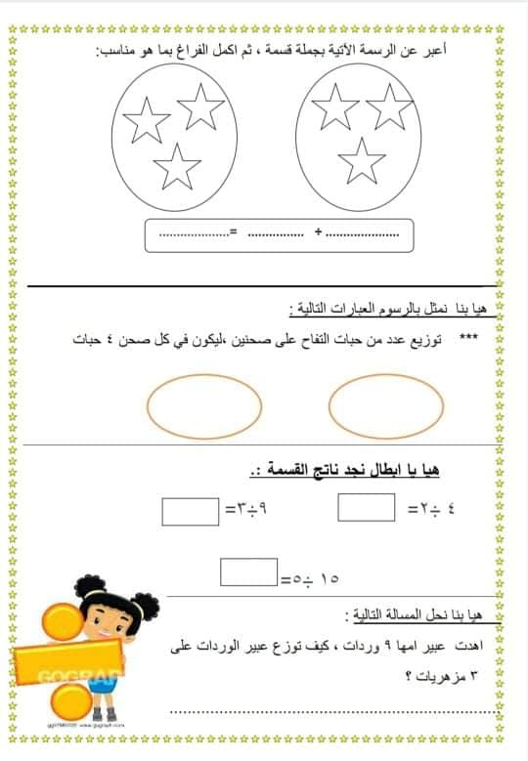
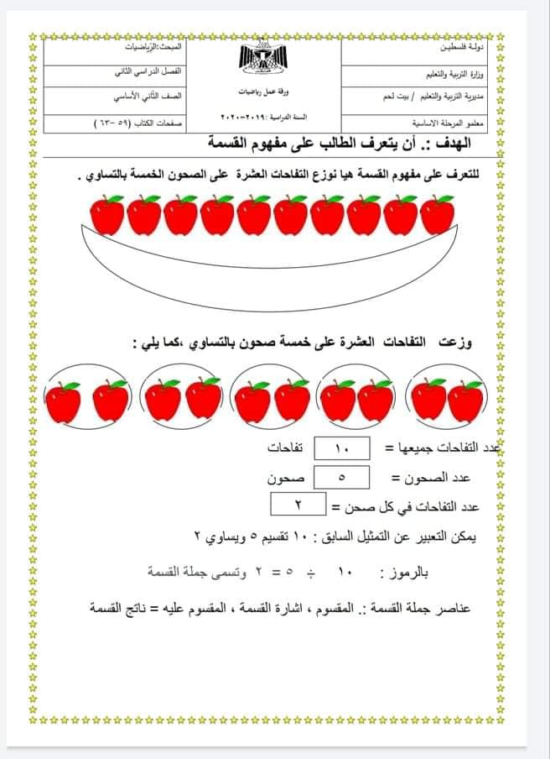

نشاط تطبيقي
حل ورقة العمل
التالية

Slide 24


مُهِمْة أدائية :
رسم مجموعات وعناصر تمثل جملة قسمة وكتابة جملة القسمة
مثال
5
3
15

Slide 25

وفقكم الله يا أبطال
أحسنتم
إلى اللقــــاء

